Slide 1
Позиционная ошибка в волейболе

Slide 4
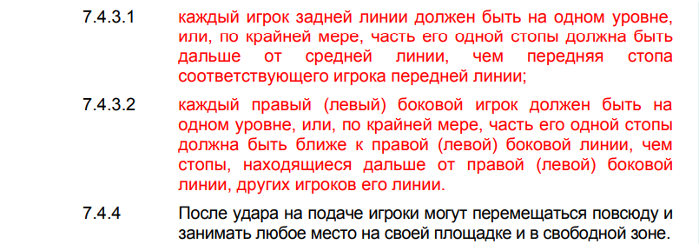

Slide 6
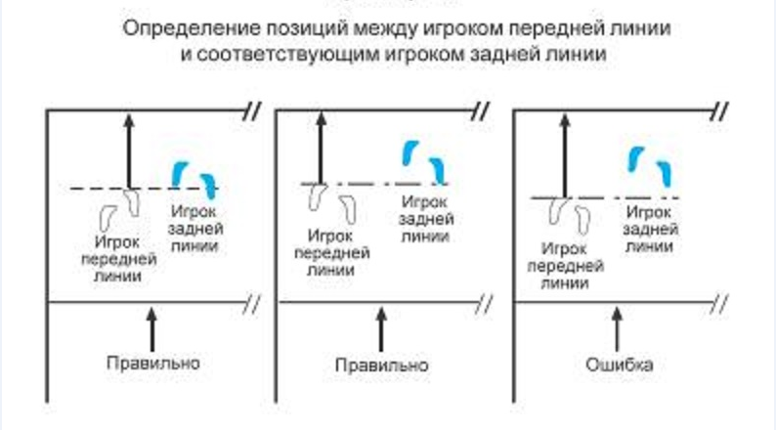

Slide 7
